Slide 1

基于FPGA的深度学习
加速器研究
浙江大学工程师学院
集成电路工程专业
校内导师：黄科杰
校外导师：陈华锋
答辩人：刘润

Slide 2
目录
基本概况
项目研究概述
项目研究开展情况
项目收获
项目成效

Slide 3

基本概况-实践单位简介
耗材芯片
Unismart
打印机芯片
核心产品
公司定位
行业领先的专用集成电路芯片设计企业
工信部认定集成电路设计企业
国家高新技术企业
荣誉资质
发展历程
2004：成立
2007：进军国际市场
2008：Unismart芯片复位系统
2014：上市
2019：成立子公司
是国内专业的从打印机主控SoC芯片到耗材加密芯片全系列打印机芯片设计公司，是打印机通用耗材芯片的全球供应商。研究开发、生产和销售自产的各种类IC、IT产品及配件，集成电路设计、研发、测试及销售

Slide 4
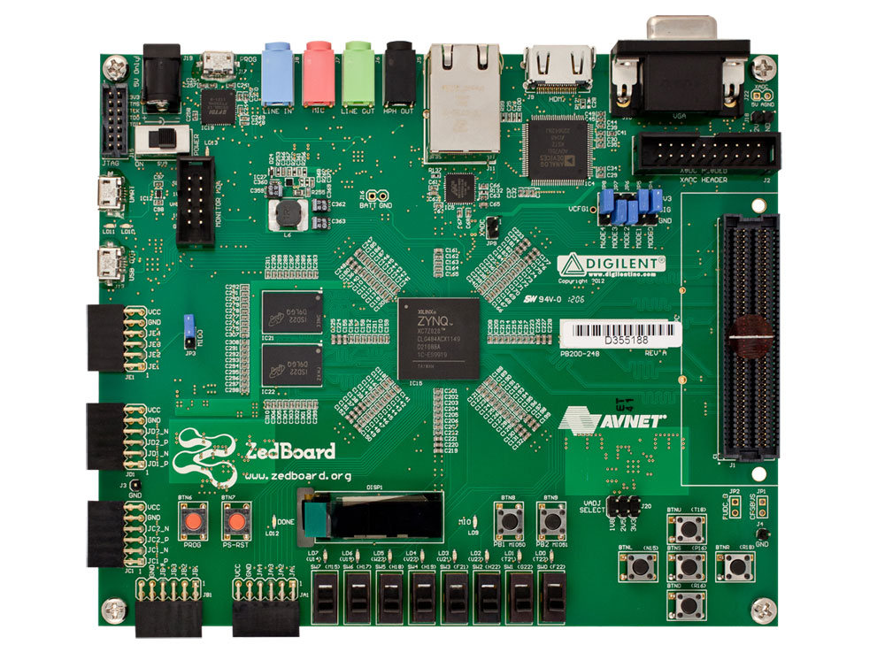
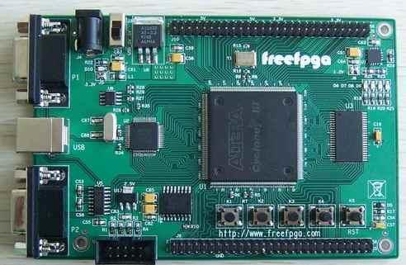
基本概况-实习内容、累计时间、考评结果
工作岗位：芯片前端设计工程师
项目分类：基于FPGA的深度学习加速器研究
项目内容：深度学习的语音关键词检测（KWS）模型部署在FPGA上进行推理计算
实践训练：184天
项目研究：160天
考核结果：优秀

Slide 5
项目研究概述-项目名称、项目来源、项目经费
项目名称：基于FPGA的深度学习加速器研究
项目来源：浙江大学-艾派克联合实验室
项目经费：10万

Slide 6

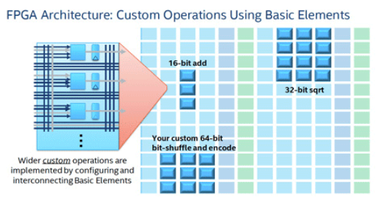
项目研究概述-研究目标、技术难点
研究目标1：设计轻量级、低存储、低功耗的深度学习语音关键词检测模型
研究目标2：将得到的深度学习模型部署在FPGA上进行推理，初步实现在FPGA上的深度学习模型加速
技术难点1：平衡模型精度和模型复杂度，选择或者训练合适的模型进行部署
技术难点2：设计专用硬件系统架构，达到能效和吞吐率
技术难点3：设计合适的卷积神经网络计算内核

Slide 7
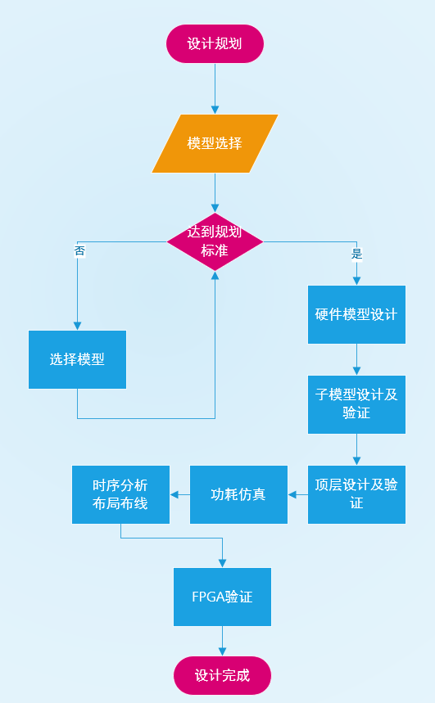
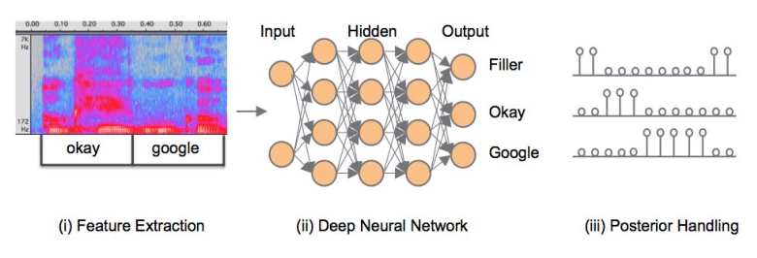
项目研究开展-研究内容、方案路线
研究内容
设计选择轻量级、低复杂度KWS模型
选择合适的语音特征提取器
设计卷积神经网络计算内核
设计专用KWS模型架构
使用显示装置可视化地表示语音分类结果
设计重点
模型选择：选择合适KWS模型
硬件模型设计：设计整体专用加速器系统架构
子模块设计：分立模块设计以及功能验证
顶层模块设计：分立模块整合以及功能验证

Slide 8
项目研究开展-团队分工、本人工作
团队分工：
项目经理负责整个项目架构设计和团队成员之间的分工协作，各成员负责相应的计划书书写，KWS模型确认，RTL设计完成，时序分析，布局布线和FPGA板上验证
本人工作：
模型选择：阅读大量文献，选择不同的关键词检测模型进行分析测试。修改模型结构，选择模型复杂度最小，模型分类精度最高的深度学习模型
硬件架构设计：选择Syatolic Array运算结构，使用SIMD的RISC指令集架构，使用PE基本运算单元，使用多层次存储结构
子模块设计及验证：包括前端特征提取中的预加重模块，分帧模块，FFT模块，Mel滤波器模块等；包括后端卷积神经网络分类器中卷积计算内核的设计，控制逻辑设计，数据通路设计等，计算架构设计等
顶层模块设计及验证：分立模块的整合，顶层设计模块的搭建，整体设计的功能仿真

Slide 9
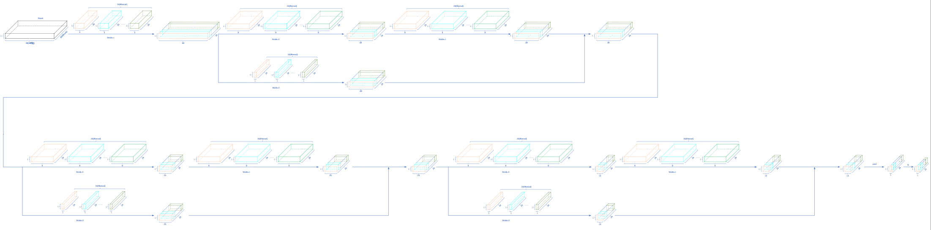
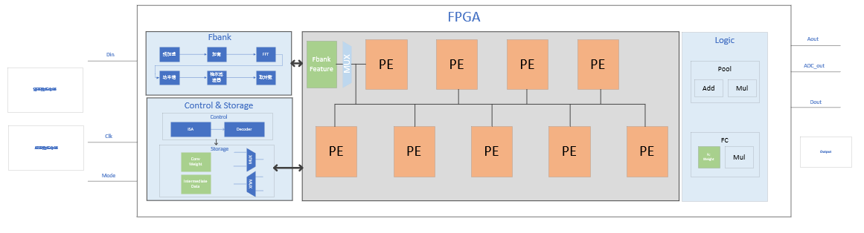
项目研究开展-完成情况
完成情况：
1.使用深度学习框架pytorch完成各种模型性能测试和评估，选择最合适的网络模型，对相应模型进行了适当修改
2.完成硬件整体架构设计，包括Systolic Array和SIMD指令集
3.完成子模块设计，完成顶层模块设计，完成各个模块功能仿真
4.完成FPGA板级验证，结果显示功能达到设计要求

Slide 10
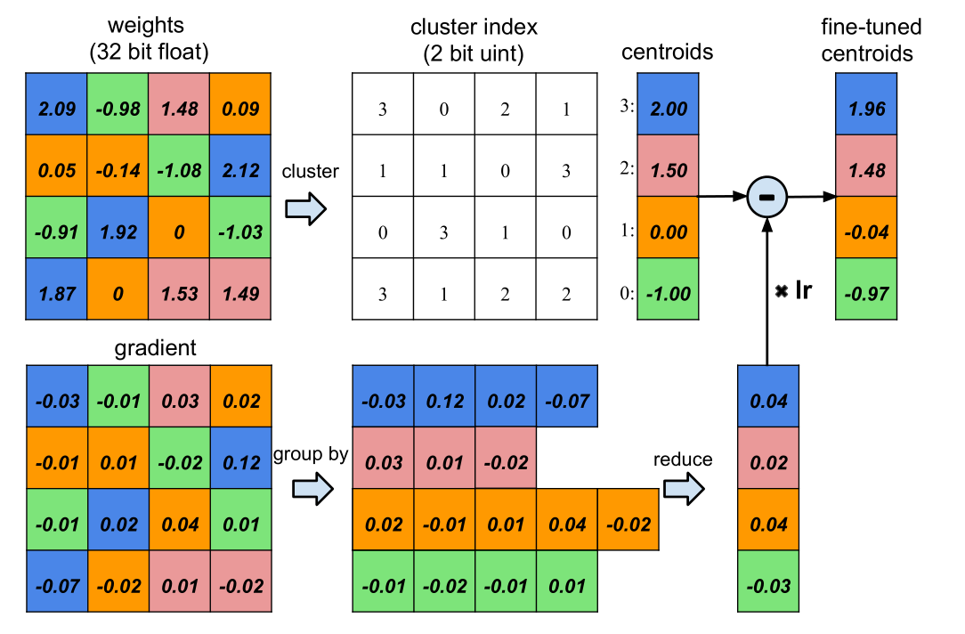
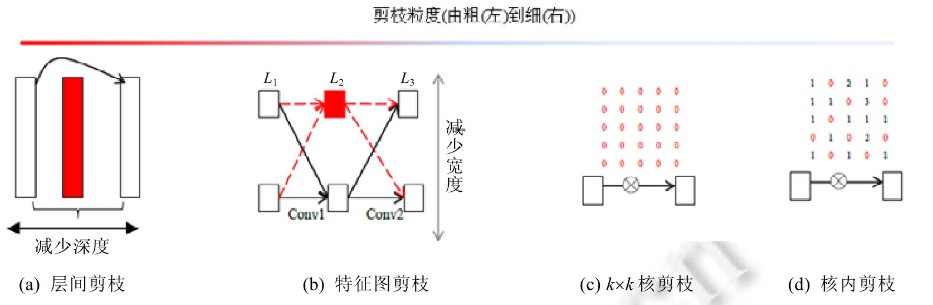
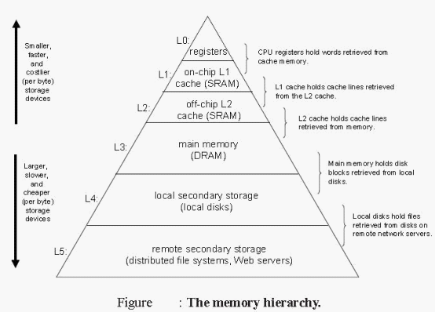
项目研究开展-改进建议
改进建议：
采用model compression方式，在软件层面对模型进行量化和剪枝，得到更加轻量级网络，可以进一步降低硬件设计复杂度和功耗
精细化层次化存储结构，增加更多片内小型存储结构，使得单独PE计算单元可以存储更多中间数据，避免数据搬运，进一步降低设计功耗

Slide 11
项目收获-知识、能力、素养
学习了与深度学习加速器相关的设计方法，掌握了一整套与深度学习加速器相关的设计流程，对于基于深度学习的软硬件协同设计有了更加深度的认知
掌握了语音关键词检测的实现原理和设计过程，掌握了语音深度学习模型，掌握了深度学习框架pytorch的使用流程
掌握了基于脉动阵列的卷积神经网络加速器的设计架构，掌握卷积计算内核的设计方法
学习了项目设计开发和管理的流程，对于基本的项目开发有一定的设计和管理经验
提升了自主学习的积极性，解决项目中碰到的各种技术性和非技术性问题，增强了自己的动手和实践能力，解决问题的能力，目标导向性的学习能力等
在工作中和同时沟通顺畅，通力合作，可以很好地融入团队，在团队的工作中可以提出自己的问题和分享自己的见解，增强了自己的团队合作能力，和团队共同进步

Slide 12
项目成效-学术效益、毕业论文
基于FPGA的关键词检测加速器设计作为关键词检测ASIC设计原型验证部分，对于实际相关芯片设计具有很大的指导意义，尤其是对于功能和功耗的预先验证，对于下一步的具体设计和优化具有重要意义
学位论文选题基于前述项目的研究成果，针对于语音信号前端特征提取中的关键模块FFT进行功耗优化，以期进一步降低整体关键词检测芯片的功耗
利用存内计算技术（CIM）突破传统冯诺依曼架构，实现存储和计算单元的融合，可以大大减少由于数据搬运所产生的功耗。通过FFT混合基分解的方法，可以很好地在CIM中实现矩阵运算并且达到FFT计算的目的

Slide 13
谢谢！

